Slide 1
Nesezdané soužití – právní aspekty ve vazbě na PEFL

Slide 2
Obsah přednášky
Prameny
Význam tématu
Východiska pro další úvahy (rodinný život, rovnost partnerů)
Přístupy k institucionalizaci nesezdaného soužití ve světě
Nesezdané soužití v českém právním řádu
Kdo jsou nesezdaní partneři (okamžik vzniku a zániku)
Práva a povinnosti osobní povahy
Majetková práva a povinnosti, z praxe
Dědictví
Principy CEFL
Použité zdroje

Slide 3
Střídavá péče o psa – z praxe

Slide 4
Prameny
LISTINA ZÁKLADNÍCH PRÁV A SVOBOD (č. 2/1993 Sb.)
OBČANSKÝ ZÁKONÍK
z. č. 89/2012 Sb.
ZÁKON O MEZINÁRODNÍM PRÁVU SOUKROMÉM
z. č. 91/2012 Sb.
OBČANSKÝ SOUDNÍ ŘÁD
z. č. 99/1963 Sb.
ZÁKON O ZVLÁŠTNÍCH ŘÍZENÍCH SOUDNÍCH z. č. 292/2013 Sb.
MEZINÁRODNÍ SMLOUVY
  CHARTA ZÁKLADNÍCH PRÁV EVROPSKÉ UNIE (čl. 7, 9, )
  ÚMLUVA O OCHRANĚ LIDSKÝCH PRÁV A ZÁKLADNÍCH SVOBOD
  (č. 209/1992 Sb., čl. 8, 12)

Slide 5
Význam tématu – proč o něm mluvit?
Vyšší zastoupení nesezdaných partnerství jako formy soužití dvou lidí
Poslední sčítání lidu v roce 2011 - podíl nesezdaných rodin na celkovém počtu rodin úplných v Česku dosahoval 11 %.¹
Postoj společnosti v této oblasti se značně liberalizoval
Tendence nejen v ČR - ale i ostatních evropských státech a ve světě
Právo má reagovat (formálními prameny práva) na společenské poměry/změny (materiální prameny práva)

Slide 6
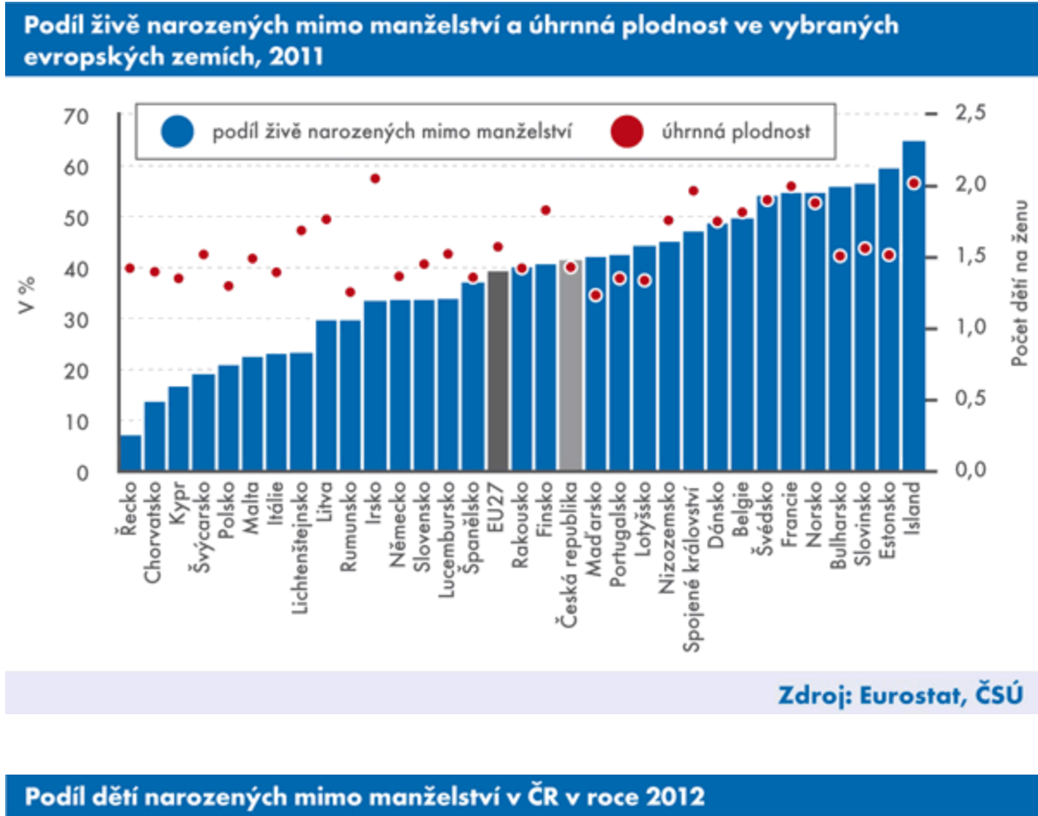
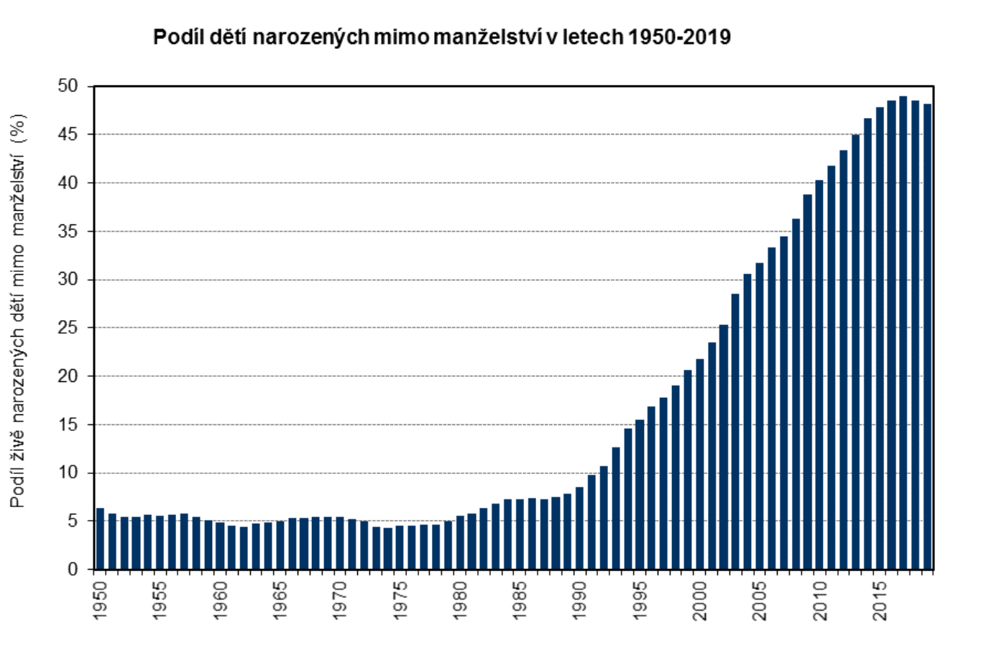
Význam tématu – proč o něm mluvit?

Slide 7
Východiska pro další úvahy – rodinný život
Zakotveno v Listině (čl. 10), Úmluvě (čl. 8) i Chartě EU (čl. 7)
ESLP pojmy „rodinný život“ a „rodina“ vykládá extenzivně a konstantě judikuje, že rodina de facto pod tento spadá a je chráněna čl. 8 Úmluvy (viz např. Babiarz v. Polsko)
Keegan v. Irsko: „I tzv. de facto svazky muže a ženy, které nejsou založeny manželstvím, požívají ochrany a právní nemožnost muže přímo se domáhat určení otcovství proti vůli matky a zamezit tak osvojení dítěte porušuje úmluvou garantované práva na rodinný život domnělého otce.“

Slide 8
Východiska pro další úvahy – rodinný život
Petrov v. Bulharsko – dle ESLP stěžovatel, který měl dlouhodobý faktický vztah, se nacházel v analogické situaci s ženatými vězni (pro posouzení možnosti kontaktovat partnery telefonicky)
K. Šimáčková zdůrazňuje, že z komparativních studií CEFL, judikatury ESLP i vnitrostátní judikatury vyplývá, že se v evropském prostoru vytvořily standardy, které zdůrazňují respekt k rodinnému životu člověka (ať se rozhodl pro nějakou formu soužití nebo žít sám) a respekt k autonomii svobodné vůle při respektování ochrany slabší strany²

Slide 9
Východiska pro další úvahy – rovnost partnerů
Jedním z účinků vstupu do manželství je vyrovnání situace manželů, když jeden z nich přispívá nehmotnými statky (péče o děti, domácnost…), a druhý statky hmotnými (zajišťuje finance…)
Po rozpadu nesezdaného soužití (dlouhodobého, příp. se společnými dětmi) může být jeden z partnerů v horší pozici, závislý na druhém

Slide 10
Přístupy k institucionalizaci nesezdaného soužití ve světě
I. Právní úprava neposkytuje nesezdanému soužití téměř žádná nebo pouze minimální práva (resp. právní ochranu)
  ČR, SR
II. Nesezdané páry mají možnost vstoupit do registrovaného partnerství nebo jeho obdoby
  Nizozemsko
III. Nesezdané páry na základě fakticity (trvání soužití, společné děti) získávají podobná práva jako manželé
  Austrálie, Severské státy, částečně Slovinsko, Chorvatsko, některá práva rovněž v Anglii, Irsku a Skotsku…
Komparace v knize CEFL Principles of European Family Law Regarding Property, Maintenance and Succession Rights of Couples in de facto Unions.

Slide 11
Institucionalizace - dilema
Na jedné straně je potřeba ochrany slabší strany
Na straně druhé je omezení autonomie partnerů, kteří si sami zvolili nevstoupit do právem uznaného svazku (manželství…)
Vznik manželství druhého řádu?
  KRÁLÍČKOVÁ, Z., GREGOROVÁ, Z., Nesezdané soužití v právním řádu České republiky. Právní rozhledy, 1998, roč. 6, č. 5, s. 209.

Slide 12
Nesezdané soužití v českém právním řádu

Slide 13
Nesezdané soužití v Občanském zákoníku z roku 2012
PRINCIPY A VÝCHODISKA NOVÉHO KODEXU SOUKROMÉHO PRÁVA (Eliáš, Zuklínová, 2001, s. 180)
„Vztah dvou osob různého pohlaví kromě vztahu manželského nebude v současné době institucionalizován, neboť je zřejmé, že po něm není u nás žádná společenská objednávka; ostatně i v zahraničí je jeho úprava zcela výjimečná. Nelze pominout, že partnerství osob různého pohlaví, tj. tzv. družectví, by bylo statusovým institutem, zakládalo by nový právní status. Ten by vyžadoval alespoň takovou právní úpravu jako registrované partnerství. Přitom by šlo v podstatě o manželství druhého řádu. Vzhledem k tomu, že u nás má manželství stále velmi vysoký kredit, nemůže ani společenská objednávka po druhořadém manželství vzniknout. Proto bude situace soužití druha a družky řešena i nadále tak, jak je tomu dnes, totiž jednotlivými právními předpisy pro jednotlivé situace - např. v občanském zákoníku institutem tzv. spolužijících osob, uvažovaných jak v dědickém právu, tak i v nájemním právu bytovém. V zájmu ochrany slabší strany bude favorizován vznik spoluvlastnictví spolužijících osob k věcem nabytým během jejich soužití.“

Slide 14
Kdo jsou nesezdaní partneři (okamžik vzniku a zániku)
Faktický stav
V českém právním řádu není definováno
Definice dle CEFL: Dvě osoby, které spolu žijí v trvalém partnerském svazku.
  Definice objektivními a subjektivními faktory (žít spolu, ekonomické a emocionální závazky)
  Kvalifikované de facto svazky – svazek trvá alespoň pět let nebo mají partneři společné dítě
K diskuzi:
  Věk nesezdaných partnerů?
  Vyžadování určité délky trvání?
  Vyžadování společného dítěte?
  I dvě osoby stejného pohlaví?
  I osoby, které jsou již v jiném svazku? (manželství, reg. partnerství, jiné nesezdané soužití)

Slide 15
Kdo jsou nesezdaní partneři (okamžik vzniku a zániku)
Vzhledem k tomu, že se jedná o faktický stav, vznik ani zánik nejsou přesně definovány
Dle principů CEFL neexistuje definice vzniku ani v jiných právních řádech
Vznik přitom může být podstatný pro vznik práv a povinností, stavení běhu promlčecí lhůty apod.

Slide 16
Nesezdané soužití v českém právním řádu – přehled
Osoba blízká (§ 22 OZ)
Osoba spolužijící (§ 2279 OZ přechod nájmu, § 1636, 1637 OZ zákonný dědic)
Společně posuzované osoby (z. o životním a existenčním minimu, z. o pomoci v hmotné nouzi)
Druh a družka (§ 7 odst. 2 písm. c) z. o státní soc. podpoře, § 41 z. o nemocenském pojištění zaměstnanců)
Druh (§ 37, § 100, § 163, § 247 TŘ)
Osoba spolužijící (§ 4a písm. m) 2. z. o dani z příjmů)

Slide 17
Osoba blízká
OZ osoba blízká
  § 22/1 in fine OZ: „příbuzný v řadě přímé, sourozenec, manžel nebo registrovaný partner; jiné osoby v poměru rodinném nebo obdobném se pokládají za osoby sobě navzájem blízké, pokud by újmu, kterou utrpěla jedna z nich, druhá důvodně pociťovala jako újmu vlastní
  domněnka, pokud spolu trvale žijí
  pokud ne, nutnost dokazování „újmy“
  Manželství a registrované partnerství – ex lege

Slide 18
Osoba blízká – právní souvislosti³
− | § 62 (zákon ukládá soudu přihlížet k podnětům osob blízkých opatrovanci při rozhodnutí o omezení svéprávnosti),
− | § 66 odst. 2 (možnost podání návrhu na prohlášení za nezvěstného osobou blízkou nezvěstnému),
− | § 78 odst. 3 (možnost domáhat se ochrany před zásahem do příjmení osobou blízkou dotčené osobě),
− | § 82 (uplatnění postmortální ochrany osobnosti osobou blízkou),
− | § 98 odst. 1 (souhlas osoby blízké se zásahem do integrity osoby, která nemůže projevit svou vůli),
− | § 100 (zásah do integrity nezletilého, který si to výslovně přeje),
− | § 105 (oznamovací povinnost osobě blízké v případě držení člověka ve zdravotnickém zařízení bez jeho souhlasu),
− | § 114 (rozhodnutí o pohřbu člověka),
− | § 353 (poskytnutí nadačního příspěvku osobě blízké),
− | § 471 odst. 2 (osoba blízká opatrovníkem),
− | § 472 (členové opatrovnické rady),
− | § 590 (relativní neúčinnost právního jednání),
− | § 967 (povinnost pěstouna zajišťovat styk dítěte s osobami blízkými),
− | § 1540 (svědecká způsobilost),
− | § 1893 (převzetí majetku osobou blízkou),
− | § 2067, 2072 (dárce a obdarovaný jako osoby blízké),
− | § 2272 (pronajímatel a nájemce jako osoby blízké),
− | § 2959 (odškodnění usmrcení či závažného ublížení na zdraví).

Slide 19
Druh a družka dle TŘ
Dle komentáře - Poměr druha a družky je vztahem obdobným vztahu mezi manžely. Lze jej zpravidla charakterizovat sdílením společné domácnosti, sdružováním finančních prostředků ke společné úhradě potřeb, výchovou nezletilých dětí, společným sexuálním životem apod.⁴
Poměrem druha k družce se rozumí faktický poměr obdobný poměru manželskému, který není právem výslovně upraven. Při zkoumání, zda jde o takový vztah mezi obžalovaným a jeho partnerem – druhem (družkou), je možné přihlížet k občanskoprávní definici pro osoby blízké, podle které jiné osoby v poměru rodinném nebo obdobném se pokládají za osoby sobě navzájem blízké, jestliže by újmu, kterou utrpěla jedna z nich, druhá důvodně pociťovala jako újmu vlastní.

Slide 20
Druh a družka dle TŘ
  Usnesení Nejvyššího soudu ze dne 26. 1. 2011, sp. zn. 6 Tdo 21/2011: poškozená s obviněným nesdíleli společnou domácnost, nesdružovali finanční prostředky ke společné úhradě potřeb (poškozená navštěvovala školu), tudíž ani z tohoto pohledu nelze jejich vztah postavit na roveň vztahu druha a družky. Ani okolnost několika sexuálních aktů není z pohledu uvedeného vztahu druha a družky podstatná, neboť se nejednalo o společný sexuální život v rámci sdílení společné domácnosti, sdružování finančních prostředků apod. Z dikce zákona je patrno, že jak vztah druha a družky, tak partnerský vztah musí svoji podstatou odpovídat vztahu mezi manžely, případně rodinnému vztahu.
  Kategorii rovnocennou alternativním pojmům manžela či druha, u nichž se vedle citové vazby obou osob předpokládá rovněž soužití ve smyslu ekonomickém, tj. rodinný život jak v oblasti duševní, tak v oblasti hmotné.

Slide 21
Druh a družka – sociální zabezpečení
  § 7 odst. 2 písm. c) z. o státní sociální podpoře - K druhovi (družce) se jako ke společně posuzované osobě přihlíží, jen žije-li s oprávněnou osobou nebo s osobou uvedenou v odstavci 2 alespoň tři měsíce.
  § 41 odst. 1 písm. d) z. o nemocenském pojištění zaměstnanců - Družka (druh), pokud žije se zaměstnancem v domácnosti aspoň tři měsíce.
    Společná domácnost + trvání společného soužití alespoň tři měsíce

Slide 22
Práva a povinnosti osobní povahy
Manželství
  Povinnost žít spolu, být si věrni, vzájemně respektovat svoji důstojnost, pomáhat si, společně pečovat o děti a vytvářet zdravé rodinné prostředí (§ 687 odst. 2 OZ)
  Uspokojovat potřeby rodiny (§ 690 OZ)
Nesezdané soužití
  Není regulováno v žádném předpisu
  Svázáno spíše morálními normami

Slide 23
Majetková práva a povinnosti

Slide 24
Srovnání nesezdaného soužití a manželství
Nesezdané soužití
Manželství
Nevzniká žádné majetkové společenství
Není vzájemná vyživovací povinnost
Nevzniká právo bydlení
Není ochrana rodinné domácnosti
Vzniká SJM (§ 708 an. OZ)
Vzájemná vyživovací povinnost (§ 697 OZ)
Vznik práva bydlení (§ 744 OZ)
Ochrana rodinné domácnosti (§ 747 OZ)

Slide 25
Majetková práva a povinnosti
Usnesení Nejvyššího soudu ČR ze dne 11. 11. 2010, č. j. 28 Cdo 2666/2010: „soudy jsou vázány zákonem a svou judikatorní činností nemohou nijak tvořit právní úpravu tam, kde absentuje výslovné znění zákona…majetkoprávní vztahy mezi partnery, jež společně založí rodinu, aniž by uzavřeli manželství, je tedy třeba posuzovat podle obecných ustanovení zákona.“

Slide 26
Výlučné vlastnictví, spoluvlastnictví
Ustanovení o společném jmění manželů se pro nesezdané soužití nepoužije ani analogicky (usnesení Nejvyššího soudu ČR ze dne 11. 11. 2010, sp. zn. 28 Cdo 2666/2010)
Pouhé poskytnutí peněžního příspěvku pořízení věci nezakládá samo o sobě podílové spoluvlastnictví⁵
Výše spoluvlastnických podílů bude poté odvozena od skutečnosti, kterou byl spoluvlastnický vztah založen, nebude-li však možné výši podílů takto určit, budou podíly stejné (§ 1122 odst. 3 OZ)

Slide 27
Výlučné vlastnictví, spoluvlastnictví
Srov. nález Ústavního soudu ČR ze dne 19. 4. 2011, sp. zn. IV. ÚS 308/11-2 ve věci stěžovatele, který žil v nesezdaném soužití 17 let a měl s partnerkou společné dítě, ohledně investic do nemovitosti partnerky: „ačkoli lze mít pochopení pro argumentaci stěžovatele týkající se existence faktických rodinných svazků, aniž je uzavřeno manželství, nemůže jí Ústavní soud přisvědčit. Podle náhledu Ústavního soudu je totiž na účastnících těchto vztahů, jakou jejich úpravu zvolí, či zda nezvolí žádnou a ponechají své vztahy v režimu vyplývajícím ze zákona. Pokud osoby žijící v partnerském či rodinném svazku neuzavřou manželství, mohou příslušné otázky, vyplývající pro manžele z uzavření manželství, řešit smluvně, a manželství uzavírat nemusejí. Když však neučiní úkon žádný a jejich vzájemné vztahy na základě projevu jejich vůle nijak upraveny nejsou, nelze spatřovat diskriminaci v tom, že se tyto jejich vztahy řídí jiným režimem, nežli vztahy těch, kteří uzavřeli manželství nebo jiný právní úkon učinili. Absenci těchto úkonů, náležejících pouze do sféry účastníků, pak (za situace, kdy na dané vztahy existuje platná právní úprava) nemohou svou judikatorní činností nahrazovat ani obecné soudy. Jestliže tedy stěžovatel a žalovaná ani neuzavřeli manželství, ani žádným volním úkonem své vzájemné majetkové vztahy neuspořádali, nezbývá, než tyto vztahy posuzovat podle příslušných zákonných ustanovení…“

Slide 28
Bezdůvodné obohacení
Manželé užívají věci v SJM společně, manžel nemůže jednostranně vyloučit druhého z užívání společné věci, a to až do vypořádání společného jmění (usnesení Nejvyššího soudu ČR ze dne 28. 7. 2005, sp. zn. 22 Cdo 2263/2004), při jednostranném užívání bezdůvodné obohacení nevzniká (usnesení Nejvyššího soudu ČR ze dne 25. 3. 2015, sp. zn. 22 Cdo 1956/2013)
§ 2992 OZ - nevzniká povinnost obohacení vydat, mimo jiné v případě, že jedna osoba obohatí druhou s úmyslem ji obdarovat nebo obohatit bez úmyslu právně se vázat

Slide 29
Společenská úsluha, darování
§ 2055 odst. 2 OZ
Nález ústavního soudu ze dne 12. 7. 2011, sp. zn. II. ÚS 231/10: „běžná pomoc v podobě tzv. společenských úsluh, poskytnutá jedním z manželů druhému, je předpokládána, a to zcela v souladu s pravidly slušného chování mezi manžely. Kritériem pro rozhodnutí soudů, zda se mezi manžely již nejedná o tzv. společenskou úsluhu, může být hledisko, zda manžel práce, které na výlučném majetku druhého manžela provedl, vykonává i za účelem výdělku a obživy, anebo by je v tomto režimu mohl provádět, a práce provedl v důvěře, že jejich výsledky bude také užívat (anebo se podílet na příjmech z užitku takového majetku).“

Slide 30
Vypořádání
Vypořádání SJM = jedno řízení, vypořádání jmění nesezdaných partnerů = X řízení
Vnosy a investice, valorizace
  Vnosy manželů do SJM se valorizují (§ 742 odst. 2 OZ)
  U nesezdaných partnerů se investice do výlučného majetku druhého nevalorizují
  U spoluvlastnictví – nevalorizuje se, právo na vydání dle typu investice
Plynutí času
  V případě manželství – po třech letech od rozvodu domněnka vypořádání
  U nesezdaných partnerů – po třech letech od ukončení promlčení

Slide 31
Výživné neprovdané matky
§ 920 OZ
Otec má poskytovat výživu po dobu dvou let od narození dítěte a přispět v přiměřeném rozsahu na úhradu nákladů spojených s těhotenstvím a porodem
Diskriminační? – co otcové?

Slide 32
Další právní souvislosti
Manželé mohou společně osvojit, nesezdaní partneři ne (jen samostatně (§ 800 OZ)
Dle nálezu Ústavního soudu 19. 11. 2015, Pl. ÚS 10/15: právní úprava, která de facto znemožňuje osvojení dítěte druhým rodičem u nesezdaných párů, není v rozporu s čl. 10 odst. 2 Listiny ani s čl. 3 odst. 1 Úmluvy o právech dítěte. Toto omezení je dostatečně odůvodněno předpokladem vyšší míry stability manželských párů a zejména lepším zajištěním poměrů dítěte, dojde-li k ukončení soužití jeho rodičů.
Ochrana před domácím násilím pro manžele i nesezdané partnery (§ 751an. + 3021 OZ)
Neběží promlčecí lhůta - § 646 OZ, dokud soužití ve společné domácnosti trvá (stejně jako za trvání manželství)

Slide 33
Dědictví
Nesezdané soužití
2. dědická třída (§ 1636 OZ - žili-li ve společné domácnosti nejméně rok před smrtí a pečovali o domácnost nebo byli odkázáni výživou)
3. dědická třída (§ 1637 OZ), případně
nedědí vůbec
Není právo na slušné výživné ani nutné zaopatření z pozůstalosti
Dědí-li v 1. třídě děti zůstavitele, partner nedědí

Slide 34
Principy CEFL
V průběhu nesezdaného soužití zůstává každý partner vlastníkem svého jmění (P 5:10)
Partneři mohou nabývat majetek samostatně nebo společně (P 5:11)
Domněnka spoluvlastnictví (P 5:12)
Pro kvalifikovaná soužití - dispozice s rodinnou domácností nebo vybavením rodinné domácnosti musí být se souhlasem obou (P 5:6)
Možnost návrhu na rozhodnutí o možnosti užívat domácnost a vybavení domácnosti po ukončení soužití (P 5:18)
Možnost navrhovat komplexní vypořádání majetkových vztahů rozhodnutím soudu (P 5:15)
Právo na kompenzaci za přispění k majetku druhého partnera, jeho podnikání nebo profesi (P 5:16)

Slide 35
Použité zdroje, děkuji za pozornost ☺
Literatura
BOELE-WOELKI, K., FERRAND, F., GONZÁLEZ-BEILFUSS, C., JÄNTERÄ-JAREBORG, M., LOWE, N., MARTINY, D., TODOROVA, V. Principles of European Family Law Regarding Property, Maintenance and Succession Rights of Couples in de facto Unions. Cambridge: Intersentia. 2019. 282 s.
²POSPÍŠIL, I., LANGÁŠEK, T., ŠIMÍČEK, V., WAGNEROVÁ, E. a kol. Listina základních práv a svobod: Komentář. Praha: Wolters Kluwer Česká republika, 2012, s. 663.
³BÍLKOVÁ, Jana, ČERNÝ, Michal, ČUHELOVÁ, Kateřina, DAVID, Ludvík, DÁVID, Radovan, DOBROVOLNÁ, Eva, FOJTÍK, Lumír, HANDLAR, Jiří, HAVLAN, Petr, HOLEJŠOVSKÝ, Josef, HORECKÝ, Jan, HULMÁK, Milan, HURDÍK, Jan, HRDLIČKA, Miloslav, KOUKAL, Pavel, LASÁK, Jan, LAVICKÝ, Petr, LAZÍKOVÁ, Jarmila, LEBEDA, Martin, PODIVÍNOVÁ, Martina Kuloglija, PONDIKASOVÁ, Tereza, RONOVSKÁ, Kateřina, RUBAN, Radek, ŠEVČEK, Marek, TŮMA, Pavel, VÍTEK, Jindřich. Občanský zákoník I. Obecná část (§ 1−654). 1. vydání. Praha: Nakladatelství C. H. Beck, 2014, s. 172.)
⁴ŠÁMAL, Pavel, GŘIVNA, Tomáš, NOVOTNÁ, Jaroslava, PÚRY, František, RŮŽIČKA, Miroslav, ŘÍHA, Jiří, ŠÁMALOVÁ, Milada, ŠKVAIN, Petr. Trestní řád I, II, III. 7. vydání. Praha: Nakladatelství C. H. Beck, 2013, s. 2114.)
PRINCIPY A VÝCHODISKA NOVÉHO KODEXU SOUKROMÉHO PRÁVA (Eliáš, Zuklínová, 2001, s. 180).
⁵KRÁÍKL, Michal. in: SPÁČIL, J. a kol. Občanský zákoník III. Věcná práva (§ 976–1474). Praha: Nakladatelství C. H. Beck, 2013, s. 442. S odkazem na S IV, s. 480.
ZUKLÍNOVÁ, Michaela. Otazníky nad jinými (totiž - než manželskými) soužitími z pohledu rodinného práva. Právní rozhledy. 1999, č. 6, s. 295 - 299)
KRÁLÍČKOVÁ, Z., GREGOROVÁ, Z., Nesezdané soužití v právním řádu České republiky. Právní rozhledy, 1998, roč. 6, č. 5, s. 209.
KRÁLÍČKOVÁ, Z.; DÁVID, R.; VALDHANS, J. (eds.). Dny práva 2015 – Days of Law 2015: Nesezdané soužití [online]. Brno: Masarykova univerzita, 2016
Judikatura
Usnesení Nejvyššího soudu ze dne 26. 1. 2011, sp. zn. 6 Tdo 21/2011
Nález Ústavního soudu 19. 11. 2015, Pl. ÚS 10/15
Usnesení Nejvyššího soudu ČR ze dne 11. 11. 2010, sp. zn. 28 Cdo 2666/2010
Internetové zdroje
¹Český statistický úřad. Analýza - 2011. Nesezdané soužití [online]. Vydáno 30. 6. 2014 [cit. 8. 11. 2020], s. 4.

